Slide 1



Quali energie in futuro muoveranno l’auto
Rapporti internazionali, ambientali e tecnici
UP – Unione Petrolifera
Franco
Del Manso
CONVEGNO FEDERMOTORIZZAZIONE
14 GIUGNO 2018

Slide 2

La Mobilità Sostenibile
Per raggiungere la sostenibilità dei trasporti è necessario conseguire immediati abbattimenti degli inquinanti locali e consistenti riduzioni della CO2 nel medio lungo periodo
Le policy per essere veramente efficaci dovranno quindi garantire il:
  miglioramento della qualità dell’aria nelle città per NOx e PM nei tempi più brevi possibili;
  rispetto degli obblighi di riduzione delle emissioni di CO2 dal trasporto al 2030, in attuazione dell’Accordo di Parigi - meno 33% rispetto al 2005;
  rispetto degli obblighi di riduzione delle emissioni di CO2 dal trasporto al 2050 in attuazione dell’Accordo di Parigi - meno 60% rispetto al 1990
unionepetrolifera.it
UNIONE PETROLIFERA

Slide 3
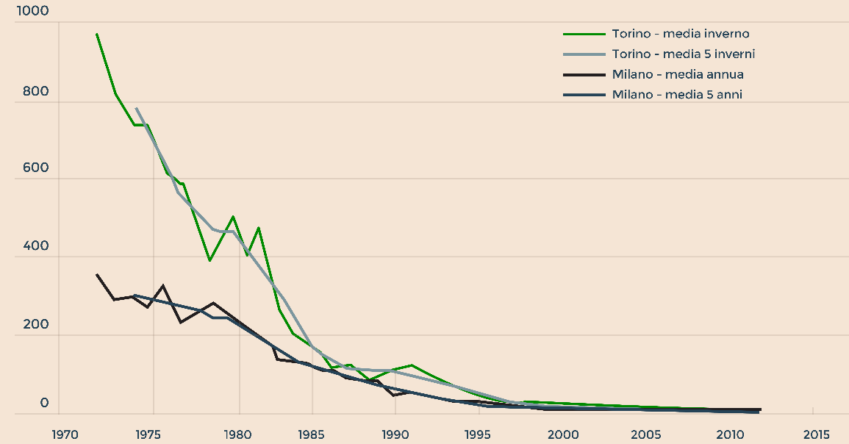
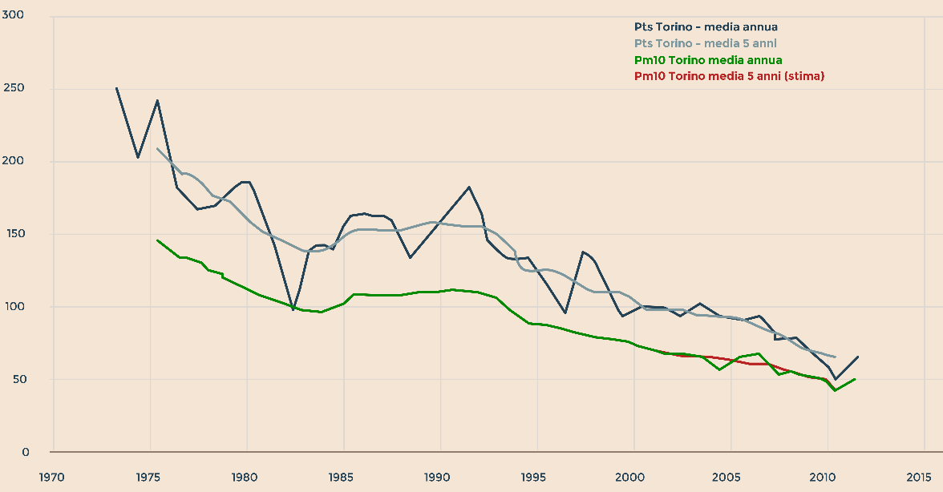
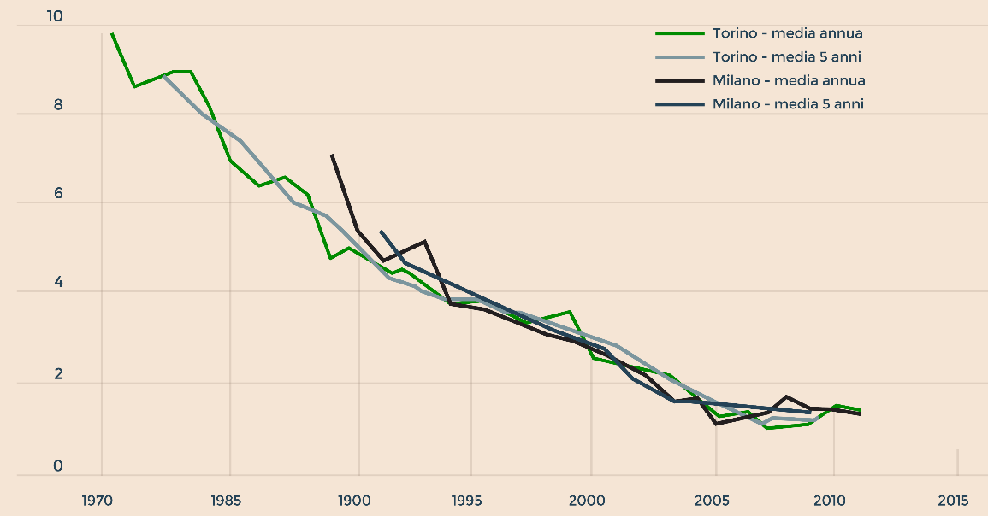
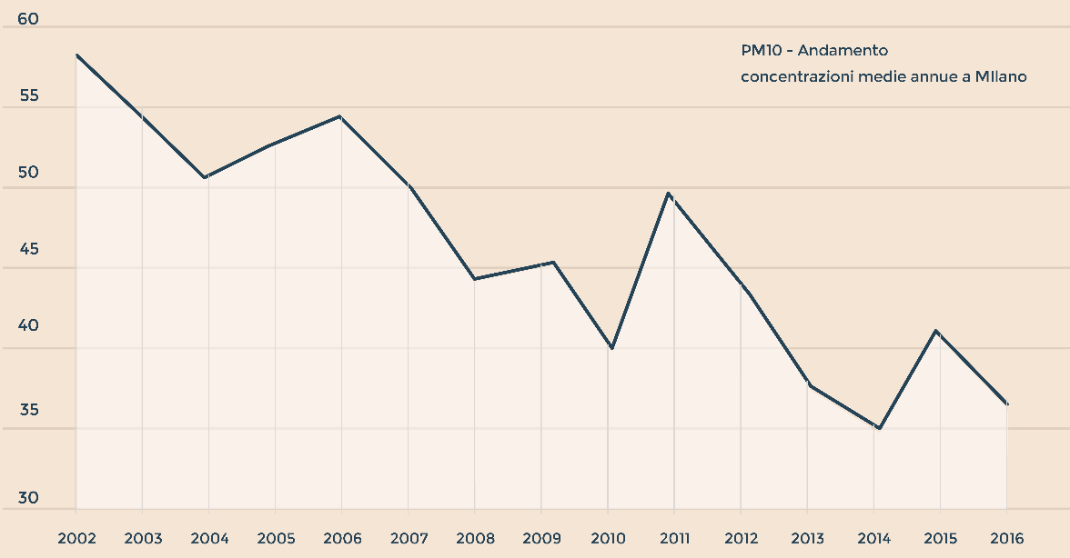
In Italia l’aria delle città migliora di anno in anno
Anidride solforosa (SO₂)
Pts e PM₁₀
PM₁₀
Monossido di carbonio (CO)
Elaborazione Sole 24 Ore su dati Arpa Piemonte e Arpa Lombardia, 17 ottobre 2017
UNIONE PETROLIFERA
unionepetrolifera.it

Slide 4
La Mobilità Sostenibile – Qualità dell’aria nelle città
L’evoluzione della qualità dell’aria nelle città europee è stato oggetto di valutazione in un recente Forum organizzato dalla Commissione Europea
Sono stati presentati due studi svolti da organizzazioni molto autorevoli in questo ambito (Laboratori Ricardo e Società AERIS Europa) con i quali sono stati analizzati gli scenari futuri che si verificherebbero con un significativo ricambio del parco circolante
I risultati dimostrano che attraverso le tecnologie motoristiche più avanzate i motori a combustione interna daranno luogo ad emissioni inquinanti praticamente trascurabili e che il miglioramento della qualità dell’aria è unicamente dipendente dalla velocità con cui si attua il ricambio del parco circolante
Sono conclusioni confermate dalle ricerche dell’Istituto Motori del CNR di Napoli e presentate nel corso della Conferenza Stampa dell’UNRAE a Verona
unionepetrolifera.it
UNIONE PETROLIFERA

Slide 5
La Mobilità Sostenibile – Qualità dell’aria nelle città - RICARDO
unionepetrolifera.it
UNIONE PETROLIFERA

Slide 6
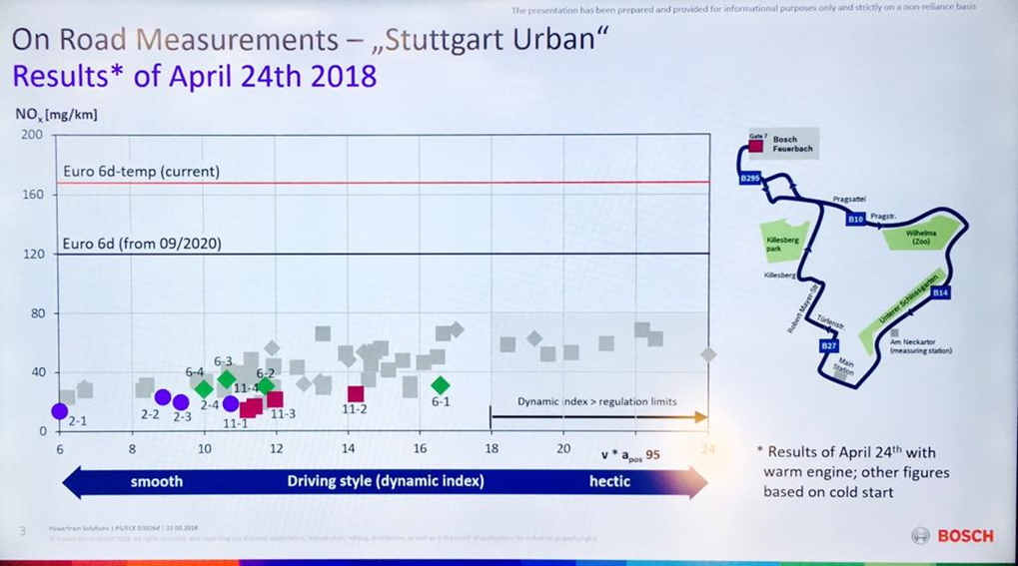
La Mobilità Sostenibile – Qualità dell’aria nelle città - BOSCH
unionepetrolifera.it
UNIONE PETROLIFERA

Slide 7
La Mobilità Sostenibile – Qualità dell’aria nelle città - AERIS
unionepetrolifera.it
UNIONE PETROLIFERA

Slide 8
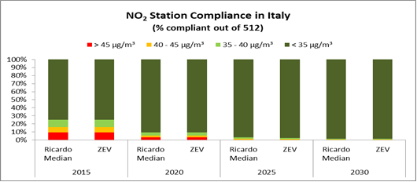
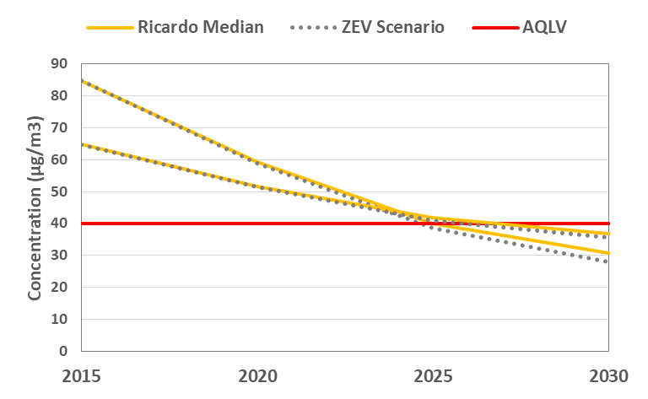
La Mobilità Sostenibile – Qualità dell’aria nelle città - AERIS
NO2 - the two highest stations in Italy
unionepetrolifera.it
UNIONE PETROLIFERA

Slide 9
La Mobilità Sostenibile – Qualità dell’aria nelle città - AERIS
unionepetrolifera.it
UNIONE PETROLIFERA

Slide 10
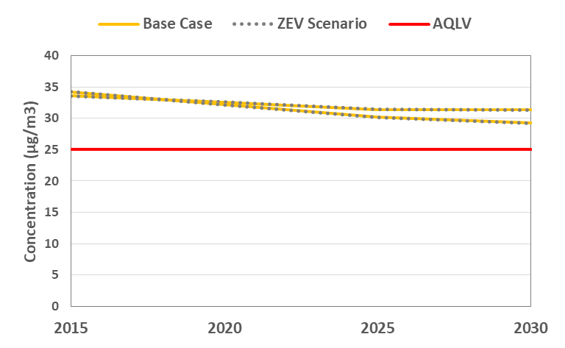
La Mobilità Sostenibile – Qualità dell’aria nelle città - AERIS
Per il PM 2,5 l’analisi effettuata sulle due stazioni di monitoraggio che presentano i valori più alti in Italia, evidenzia che il target annuale di 25 µg/m3 non sarà mai raggiunto
In considerazione della tipologia di emissioni che si avranno nel 2030, la non compliance è chiaramente imputabile alle emissioni non allo scarico
Anche in presenza di uno scenario tutto elettrico la non compliance per queste due stazioni non potrà essere evitata
PM2,5 - the two highest stations in Italy
unionepetrolifera.it
UNIONE PETROLIFERA

Slide 11
La Mobilità Sostenibile – Emissioni di CO2 parco autovetture al 2030
unionepetrolifera.it
UNIONE PETROLIFERA

Slide 12
La Mobilità Sostenibile – Impatto del diesel sulla CO2
In base ai dati dell’EEA – European Environmental Agency dello scorso aprile, le emissioni medie di CO2 delle auto di nuova immatricolazione in Europa sono aumentate per la prima volta dal 2010 passando da 118 g/km nel 2016 a 118.5g/km nel 2017
L’aumento del 2017 è la diretta conseguenza della tipologia di auto immatricolate nel 2017 quando per la prima volta dal 2009 le vendite di auto diesel sono state superate da quelle a benzina.
Le maggiori emissioni specifiche delle auto a benzina non sono state compensate dalle immatricolazioni di auto elettriche ed ibride per la marginalità del loro mercato
Gli aumenti sono stati più consistenti dove la riduzione delle immatricolazioni diesel è stata più massiccia United Kingdom (+0.8%), France (+0.6%), Netherlands (+2.27%)
In Italia al contrario c’è stato ancora un miglioramento, seppur modesto
unionepetrolifera.it
UNIONE PETROLIFERA

Slide 13
La Mobilità Sostenibile – Low Carbon Patway Oil Industry al 2050
unionepetrolifera.it
UNIONE PETROLIFERA

Slide 14
La Mobilità Sostenibile – La definizione del quadro regolatorio
L’eliminazione del Diesel è necessaria per migliorare la qualità dell’aria
  FALSO: occorre eliminare più rapidamente possibile solo quelli più vecchi (Euro zero – Euro 4)
La mobilità elettrica è l’unica soluzione per rendere le città più respirabili
  FALSO: tutti i veicoli Euro 6/d, compresi i diesel, presentano emissioni inquinanti prossime allo zero
La sostituzione del diesel con auto elettriche ed ibride plug-in è la soluzione ideale per migliorare velocemente la qualità dell’aria nelle città
  FALSO: un ricambio del parco circolante con veicoli diesel è più veloce e migliora più rapidamente la qualità dell’aria
L’eliminazione del Diesel è necessaria per ridurre le emissioni di CO2 delle auto
  FALSO: nei Paesi ove si registra una contrazione delle vendite di auto diesel si stanno generando aumenti della CO2
La mobilità elettrica è la sola che consente di rispettare gli obiettivi di riduzione della CO2 a breve e a lungo termine
  FALSO: l’industria petrolifera sta mettendo in campo tecnologie avanzate sui combustibili liquidi compatibili con i target di CO2 al 2050
unionepetrolifera.it
UNIONE PETROLIFERA

